Slide 1


Праця жінок в Україні
Заступник директора департаменту з питань праці –
начальник відділу нагляду за додержанням законодавства про працю
Олена Коновалова
Листопад 2025

Slide 2

Кодекс законів про працю України
(стаття 2-1)
Забороняється будь-яка дискримінація у сфері праці, зокрема порушення принципу рівності прав і можливостей, пряме або непряме обмеження прав працівників залежно від … статі..
Роботодавець зобов'язаний:
створювати умови праці, які дозволяли б жінкам і чоловікам здійснювати трудову діяльність на рівній основі;
забезпечувати жінкам і чоловікам можливість суміщати трудову діяльність із сімейними обов'язками;
здійснювати рівну оплату праці жінок і чоловіків при однаковій кваліфікації та однакових умовах праці;
вживати заходів щодо створення безпечних для життя і здоров'я умов праці;
вживати заходів щодо унеможливлення та захисту від випадків сексуальних домагань та інших проявів насильства за ознакою статі.
(стаття 17 Закону України «Про забезпечення рівних прав та можливостей жінок і чоловіків»)

Slide 3
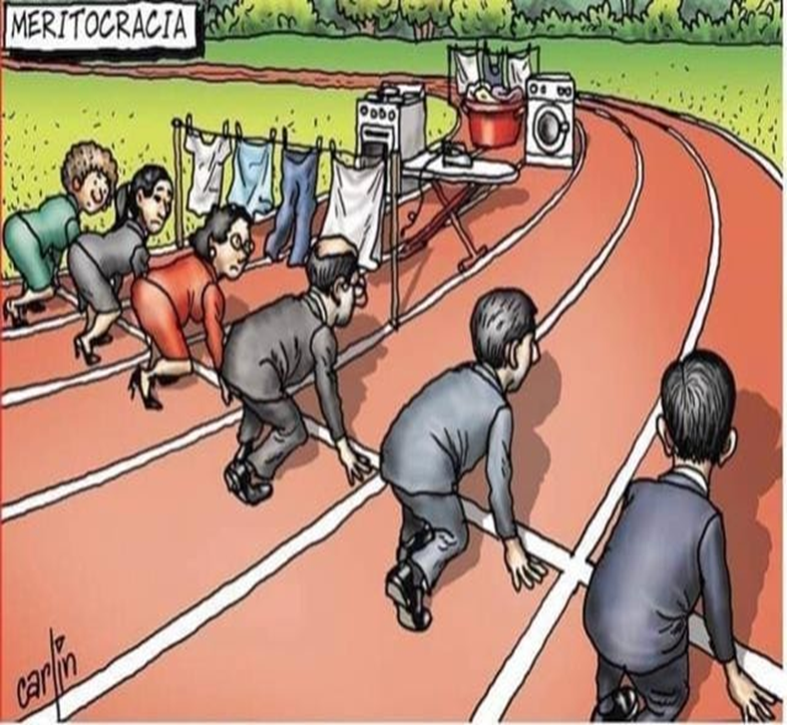
Про забезпечення рівних прав та можливостей жінок і чоловіків
(Закон України)
Роботодавцям забороняється в оголошеннях (рекламі) про вакансії пропонувати роботу лише жінкам або лише чоловікам, за винятком специфічної роботи, яка може виконуватися виключно особами певної статі, висувати різні вимоги, даючи перевагу одній із статей, вимагати від осіб, які влаштовуються на роботу, відомості про їхнє особисте життя, плани щодо народження дітей.
Роботодавці можуть здійснювати позитивні дії, спрямовані на досягнення збалансованого співвідношення жінок і чоловіків у різних сферах трудової діяльності, а також серед різних категорій працівників.

Slide 4
Роботи, на яких забороняється застосування
праці жінок
Забороняється застосування праці жінок на важких роботах і на роботах із шкідливими або небезпечними умовами праці, а також на підземних роботах, крім деяких підземних робіт (нефізичних робіт або робіт по санітарному та побутовому обслуговуванню).
Забороняється також залучення жінок до підіймання і переміщення речей, маса яких перевищує встановлені для них граничні норми.
У період дії воєнного стану дозволяється застосування праці жінок (крім вагітних жінок і жінок, які мають дитину віком до одного року) за їхньою згодою на важких роботах і на роботах із шкідливими або небезпечними умовами праці, а також на підземних роботах.

Slide 5
Обмеження праці жінок на роботах
у нічний час
Залучення жінок до робіт у нічний час не допускається, за винятком тих галузей економіки України, де це викликається особливою необхідністю і дозволяється як тимчасовий захід.
Перелік цих галузей і видів робіт із зазначенням максимальних термінів застосування праці жінок у нічний час затверджується Кабінетом Міністрів України.
У період дії воєнного стану не залучаються до роботи в нічний час без їх згоди: вагітні жінки і жінки, які мають дитину віком до одного року, особи з інвалідністю, яким за медичними рекомендаціями протипоказана така робота.

Slide 6
Заборона залучення вагітних жінок і жінок, що мають дітей віком до трьох років, до нічних, надурочних робіт, робіт у вихідні дні і направлення їх у відрядження
Не допускається залучення до робіт у нічний час, до надурочних робіт і робіт у вихідні дні і направлення у відрядження вагітних жінок і жінок, що мають дітей віком до трьох років.
Жінки, що мають дітей віком від трьох до чотирнадцяти років або дітей з інвалідністю, не можуть залучатись до надурочних робіт або направлятись у відрядження без їх згоди.

Slide 7
Переведення на легшу роботу вагітних жінок і жінок, які мають дітей віком до трьох років
Вагітним жінкам відповідно до медичного висновку знижуються норми виробітку, норми обслуговування або вони переводяться на іншу роботу, яка є легшою і виключає вплив несприятливих виробничих факторів, із збереженням середнього заробітку за попередньою роботою.
До вирішення питання про надання вагітній жінці відповідно до медичного висновку іншої роботи, яка є легшою і виключає вплив несприятливих виробничих факторів, вона підлягає звільненню від роботи із збереженням середнього заробітку за всі пропущені внаслідок цього робочі дні за рахунок підприємства, установи, організації.
Жінки, які мають дітей віком до трьох років, в разі неможливості виконання попередньої роботи переводяться на іншу роботу із збереженням середнього заробітку за попередньою роботою до досягнення дитиною віку трьох років.
Якщо заробіток на легшій роботі є вищим, ніж той, який вони одержували до переведення, їм виплачується фактичний заробіток.

Slide 8
Відпустки у зв'язку з вагітністю, пологами і для догляду за дитиною
На підставі медичного висновку жінкам надається оплачувана відпустка у зв'язку з вагітністю та пологами тривалістю 70 календарних днів до пологів і 56 (у разі народження двох і більше дітей та у разі ускладнення пологів - 70) календарних днів після пологів, починаючи з дня пологів.
Тривалість відпустки у зв'язку з вагітністю та пологами обчислюється сумарно і становить 126 календарних днів (140 календарних днів - у разі народження двох і більше дітей та у разі ускладнення пологів). Вона надається жінкам повністю незалежно від кількості днів, фактично використаних до пологів.
За бажанням жінки та у разі відсутності медичних протипоказань частина відпустки тривалістю 70 календарних днів, передбачена до пологів, може бути перенесена та використана жінкою частково або повністю після пологів, починаючи з дня пологів. При цьому загальна тривалість відпустки не може перевищувати сумарно 126 календарних днів (140 календарних днів - у разі народження двох і більше дітей та у разі ускладнення пологів).
За бажанням матері або батька дитини одному з них надається відпустка для догляду за дитиною до досягнення нею трирічного віку.

Slide 9
Приєднання щорічної відпустки до відпустки у зв'язку з вагітністю та пологами
У разі надання жінкам відпустки у зв'язку з вагітністю та пологами роботодавець зобов'язаний за заявою жінки приєднати до неї щорічні основну і додаткову відпустки незалежно від тривалості її роботи на даному підприємстві, в установі, організації в поточному робочому році.
Відпустка для догляду за дитиною до досягнення нею трирічного віку та відпустка без збереження заробітної плати надаються за заявою матері (батька) дитини або інших осіб повністю або частково в межах установленого періоду та оформляються наказом (розпорядженням) роботодавця.
Відпустка для догляду за дитиною до досягнення нею трирічного віку та відпустка без збереження заробітної плати зараховуються як до загального, так і до безперервного стажу роботи і до стажу роботи за спеціальністю. Час відпусток, зазначених у цій статті, до стажу роботи, що дає право на щорічну відпустку, не зараховується.

Slide 10
Відпустка працівникам, які усиновили дитину (дітей)
Працівникам, які усиновили дитину з числа дітей-сиріт або дітей, позбавлених батьківського піклування, надається одноразова оплачувана відпустка у зв’язку з усиновленням дитини тривалістю 56 календарних днів (70 календарних днів - при усиновленні двох і більше дітей) без урахування святкових і неробочих днів після набрання законної сили рішенням суду про усиновлення дитини. Така відпустка надається за умови, що заява про надання відпустки надійшла не пізніше трьох місяців з дня набрання законної сили рішенням суду про усиновлення дитини.
У разі усиновлення дитини (дітей) подружжям зазначена відпустка надається одному з подружжя на їх розсуд.

Slide 11
Додаткова відпустка працівникам, які мають дітей або повнолітню дитину з інвалідністю з дитинства підгрупи А I групи
Одному з батьків, який має двох або більше дітей віком до 15 років, або дитину з інвалідністю, або які усиновили дитину, матері (батьку) особи з інвалідністю з дитинства підгрупи А I групи, одинокій матері, батьку дитини або особи з інвалідністю з дитинства підгрупи А I групи, який виховує їх без матері (у тому числі у разі тривалого перебування матері в лікувальному закладі), а також особі, яка взяла під опіку дитину або особу з інвалідністю з дитинства підгрупи А I групи, надається щорічно додаткова оплачувана відпустка тривалістю 10 календарних днів без урахування святкових і неробочих днів (в мирний час).
За наявності декількох підстав для надання цієї відпустки її загальна тривалість не може перевищувати 17 календарних днів.
Зазначена відпустка надається понад щорічні відпустки і переноситься на інший період або продовжується у порядку, передбаченому для щорічних відпусток.

Slide 12
Перерви для годування дитини
Жінкам, що мають дітей віком до півтора року, надаються, крім загальної перерви для відпочинку і харчування, додаткові перерви для годування дитини.
Ці перерви надаються не рідше ніж через три години тривалістю не менше тридцяти хвилин кожна.
При наявності двох і більше грудних дітей тривалість перерви встановлюється не менше години.
Строки і порядок надання перерв установлюються роботодавцем за погодженням з виборним органом первинної профспілкової організації (профспілковим представником) підприємства, установи, організації і з врахуванням бажання матері.
Перерви для годування дитини включаються в робочий час і оплачуються за середнім заробітком.

Slide 13
Гарантії при прийнятті на роботу і заборона звільнення вагітних жінок і жінок, які мають дітей
Забороняється відмовляти жінкам у прийнятті на роботу і знижувати їм заробітну плату з мотивів, пов'язаних з вагітністю або наявністю дітей віком до трьох років, а одиноким матерям - за наявністю дитини віком до чотирнадцяти років або дитини з інвалідністю.
У разі відмови у прийнятті на роботу жінок зазначених категорій роботодавець зобов’язаний повідомити їм причину відмови в письмовій формі. Відмову у прийнятті на роботу може бути оскаржено в судовому порядку.
Звільнення вагітних жінок і жінок, які мають дітей віком до трьох років, одиноких матерів при наявності дитини віком до чотирнадцяти років або дитини з інвалідністю з ініціативи роботодавця не допускається, крім випадків повної ліквідації підприємства, установи, організації, коли допускається звільнення з обов'язковим працевлаштуванням. Обов'язкове працевлаштування зазначених жінок здійснюється також у випадках їх звільнення після закінчення строкового трудового договору. На період працевлаштування за ними зберігається середня заробітна плата, але не більше трьох місяців з дня закінчення строкового трудового договору.

Slide 14
Додаткові гарантії для вагітних жінок і жінок, які мають дітей
Роботодавець повинен у разі необхідності видавати вагітним жінкам і жінкам, які мають дітей віком до чотирнадцяти років або дітей з інвалідністю, путівки до санаторіїв та будинків відпочинку безкоштовно або на пільгових умовах, а також подавати їм матеріальну допомогу.
На підприємствах і в організаціях з широким застосуванням жіночої праці організовуються дитячі ясла, дитячі садки, кімнати для годування грудних дітей, а також кімнати особистої гігієни жінок.
Гарантії поширюються також на батьків, які виховують дітей без матері (в тому числі в разі тривалого перебування матері в лікувальному закладі), а також на опікунів (піклувальників), одного з прийомних батьків, одного з батьків-вихователів.

Slide 15
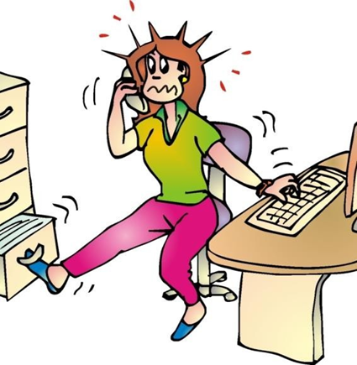
Створення умов для поєднання сімейних і
трудових обов’язків
Запровадження:
- Гнучкого режиму робочого часу;
- Неповного робочого часу (скороченого робочого часу);
- Дистанційної (надомної) роботи;
- Додаткових перерв в роботі (із збереженням або без збереження заробітної плати);
- Інших пільг і гарантій (у колективному договорі)

Slide 16


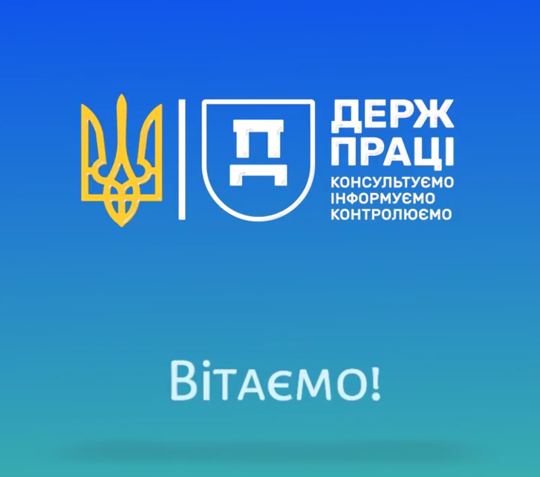


ДЯКУЮ ЗА УВАГУ !
Інформаційний портал pratsia.in.ua
Анімаційні ролики
https://m.youtube.com/@user-om9dz7ey4r/videos
Сервіс онлайн консультацій «інтерактивний інспектор»
www.dsp.gov.ua
www.pratsia.in.ua

